Slide 1

المدخل الى علم القانون
خصائص القاعدة القانونية

Slide 2

ما هي خصائص القاعدة القانونية ؟
هل هناك تقسيمات للقاعدة القانونية؟

Slide 3
قاعدة عامة ومجردة
القاعدة القانونية
قاعدة اجتماعية
قاعدة ملزمة
قاعدة سلوكية

Slide 4

القاعدة القانونية عامة و مجردة
بمعنى انها لا توجه لشخص أو واقعة بحد ذاتها، وإنما توجه الى اشخاص أو وقائع بصيغة عامة.
تطبق اذا توافرت في الشخص او الواقعة شروط معينة.

Slide 5
نصت المادة 43 من القانون المدني الاردني على ان
    1. كل شخص يبلغ سن الرشد متمتعاً بقواه العقلية ولم يحجر عليه يكون كامل الاهلية.
    2. سن الرشد هي ثمانية عشرة سنة شمسية كاملة.

Slide 6
ان عمومية القاعدة القانونية لا يعني ضرورة انطباقها بصورة مطلقة على كل الناس او انها تخاطب كل الناس بل تعني فقط انها لا تخاطب شخصاً باسمه ولا تطبق على واقعة في ذاتها.

Slide 7
تظل القاعدة عامة حتى لو كانت لا تقبل التطبيق الا على شخص واحد طالما ان ذلك الشخص لم يحدد باسمه.
القواعد القانونية الخاصة بالمحاميين او المهندسين او الاطباء

Slide 8

القاعدة القانونية قاعدة اجتماعية
وجد القانون لتنظيم العلاقات الاجتماعية بين بني البشر باعتبارهم أعضاء في جماعة واحدة وتربطهم علاقات من مختلف الأنواع.

Slide 9
القاعدة القانونية قاعدة تحكم سلوك الافراد في المجتمع
لا يهتم القانون بالنوايا أو المشاعر طالما لم تترجم الى سلوك خارجي.

Slide 10

القاعدة القانونية قاعدة آمرة
لابد من ان يصاحب القاعدة القانونية جزاء يوقع على من يخالفها.
يتم توقيع الجزاء جبراً من السلطة العامة المختصة.

Slide 11
تقسيمات القاعدة القانونية
قاعدة آمرة
قاعدة مكملة
من حيث قوتها الالزامية
قواعد تابعة للقانون العام
قواعد تابعة للقانون الخاص
من حيث طبيعة الروابط القانونية
قواعد موضوعية
قواعد شكلية
من حيث تنظيمها للحقوق
قواعد مكتوبة
قواعد غير مكتوبة
من حيث التدوين

Slide 12
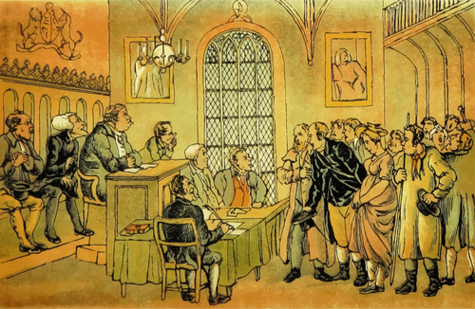
القاعدة القانونية من حيث قوتها الالزامية
القاعدة الامرة : هي القاعدة التي لا يجوز للأفراد مخالفتها او الاتفاق على خلافها او استبعاد حكمها.
هي قاعدة مطلقة من حيث تطبيقها
وتنعدم في مواجهتها حرية الافراد

Slide 13

القاعدة المكملة:
هي القاعدة التي يجوز للأفراد الاتفاق على ما يخالف حكمها .
المشرع وضعها لتكملة إرادة الافراد حين سكوتها عن حكم رابطة او مسألة معينة.

Slide 14
القاعدة القانونية من حيث طبيعة الروابط القانونية
القواعد القانونية التابعة لفروع القانون العام
القواعد القانونية التابعة لفروع القانون الخاص
المعيار التقليدي في التفرقة مبني على أساس وجود الدولة أو عدم وجودها كطرف في العلاقة القانونية التي تحكمها تلك القواعد.

Slide 15
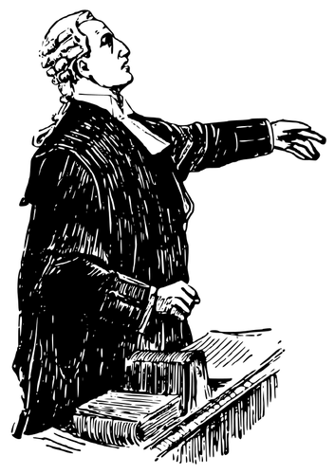
القاعدة القانونية من حيث تنظيمها للحقوق
القاعدة الموضوعية:
هي تلك التي تحدد الحقوق و الواجبات كالقواعد التي تحدد الجريمة والعقاب.

Slide 16
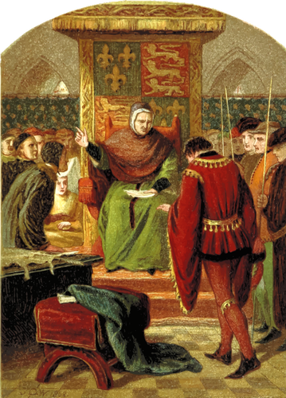
القاعدة القانونية الشكلية:
هي تلك التي تبين الاجراءات التي يجب اتباعها لاكتساب الحق او ممارسته او تلك الإجراءات التي يجب اتباعها في حال مخالفة القاعدة القانونية.

Slide 17


القاعدة القانونية من حيث التدوين
القاعدة القانونية المكتوبة :
هي تلك القاعدة التي تضعها السلطة المختصة بسن التشريع.
مثالها القواعد التشريعية الصادرة و المنشورة في الجريدة الرسمية

Slide 18
القاعدة القانونية غير المكتوبة :
التي تنشأ في ضمير الجماعة أو التي اعتاد الناس على العمل بها وتسمى القواعد العرفية.
***

Slide 19
شكراً لحسن استماعكم

